Slide 1
LẬP TRÌNH MẠNG
XÂY DỰNG CHƯƠNG TRÌNH MAIL CLIENT
Họ tên: Nguyễn Văn Tiến
MSSV: N18DCCN187
Lớp: D18CQCP02-N

Slide 2
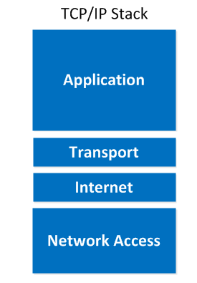
Tìm hiểu các giao thức mạng
I. Mô hình TCP/IP
TCP/IP là tên viết tắt của cụm
từ Transmission Control
Protocol/Internet Protocol, là một
tập hợp các giao thức (protocol) trao
đổi thông tin được sử dụng để truyền
tải và kết nối các thiết bị trong mạng
Internet.

Slide 3
Tìm hiểu các giao thức mạng
Tầng ứng dụng (Application) cung cấp các ứng dụng với trao đổi dữ liệu được chuẩn hóa. Các giao thức của nó bao gồm Giao thức truyền tải siêu văn bản (HTTP), Giao thức truyền tập tin (File Transfer Protocol - FTP), Giao thức POP3, Giao thức truyền tải thư tín đơn giản (Simple Mail Transfer Protocol - SMTP) và Giao thức quản lý mạng đơn giản (Simple Network Management Protocol - SNMP).
Tầng giao vận (Transport) chịu trách nhiệm duy trì liên lạc đầu cuối trên toàn mạng. TCP xử lý thông tin liên lạc giữa các máy chủ và cung cấp điều khiển luồng, ghép kênh và độ tin cậy. Các giao thức giao vận gồm giao thức TCP và giao thức UDP (User Datagram Protocol), đôi khi được sử dụng thay thế cho TCP với mục đích đặc biệt.

Slide 4
Tìm hiểu các giao thức mạng
Tầng mạng (Internet) còn được gọi là tầng Internet, có nhiệm vụ xử lý các gói và kết nối các mạng độc lập để vận chuyển các gói dữ liệu qua các ranh giới mạng. Các giao thức tầng mạng gồm IP và ICMP (Internet Control Message Protocol), được sử dụng để báo cáo lỗi.
Tầng vật lý (Network Access) bao gồm các giao thức chỉ hoạt động trên một liên kết - thành phần mạng kết nối các nút hoặc các máy chủ trong mạng. Các giao thức trong lớp này bao gồm Ethernet cho mạng cục bộ (LAN) và Giao thức phân giải địa chỉ (Address Resolution Protocol - ARP).

Slide 5
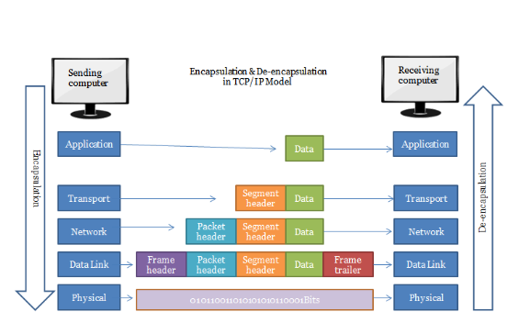
Tìm hiểu các giao thức mạng
Cách thức hoạt động của TCP/IP

Slide 6
Tìm hiểu các giao thức mạng
TCP/IP sử dụng mô hình giao tiếp máy khách/máy chủ, trong đó người dùng hoặc thiết bị (máy khách) được một máy tính khác (máy chủ) cung cấp một dịch vụ (giống như gửi một trang web) trong mạng.
IP có vai trò quan trọng, nó cho phép các gói tin được gửi đến đích đã định sẵn, bằng cách thêm các thông tin dẫn đường (chính là Header) vào các gói tin để các gói tin được đến đúng đích đã định sẵn ban đầu.
Giao thức TCP đóng vai trò kiểm tra và đảm bảo sự an toàn cho mỗi gói tin khi đi qua mỗi trạm. Trong quá trình này, nếu giao thức TCP nhận thấy gói tin bị lỗi, một tín hiệu sẽ được truyền đi và yêu cầu hệ thống gửi lại một gói tin khác.

Slide 7
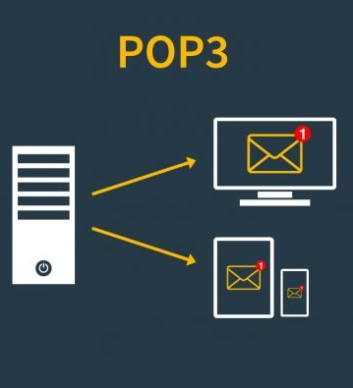
Tìm hiểu các giao thức mạng
II. POP3
POP3 (Post Office Protocol version 3) được sử dụng để kết nối tới server email và tải email xuống máy tính cá nhân thông qua một ứng dụng email như Outlook, Thunderbird, Windows Mail, MacMail,...

Slide 8
Tìm hiểu các giao thức mạng
POP3 là giao thức 1 chiều, có nghĩa là email được “kéo” từ email server xuống email client. Một khi được nhận bởi người dùng, chúng bị xóa ra khỏi hộp thư của server. Tuy nhiên người dung có thể thiết lập trong mail để có thể giữ lại bản sao.
Mặc đình, port POP3 là:
  Port 110 – port không mã hóa
  Port 995 – SSL/TLS port, cũng có thể được gọi là POP3S

Slide 9
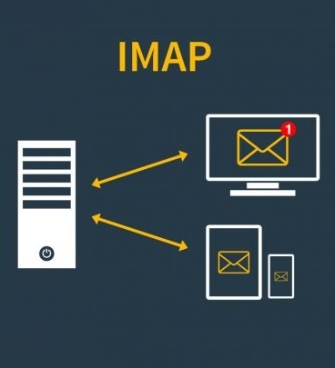
Tìm hiểu các giao thức mạng
II. IMAP
IMAP (Internet Message Access Protocol), gần giống như POP3 cũng đều được dùng để kéo emails về mail client, tuy nhiên khác biệt với POP3 là nó chỉ kéo email headers về, nội dung email vẫn còn trên server.

Slide 10
Tìm hiểu các giao thức mạng
IMAP là kênh liên lạc 2 chiều, thay đổi trên mail client sẽ được chuyển lên server. Sau này, giao thức này trở nên phổ biến nhờ nhà cung cấp mail lớn nhất thế giới, Gmail, khuyên dùng thay vì POP3.
Port IMAP mặc định:
Port 143 – port không mã hóa
Port 993 – SSL/TLS port, cũng có thể được gọi là IMAPS

Slide 11
Tìm hiểu các giao thức mạng
III. SMTP
SMTP (Simple Mail Transfer Protocol) là giao thức chuẩn TCP/IP được dùng để truyền tải thư điện tử (e-mail) trên mạng internet.
Nó thiết lập kênh kết nối giữa mail client và mail server, và thiết lập kênh liên lạc giữa mail server gửi và mail server nhận. Email sẽ được đẩy từ mail client lên mail server và từ mail server nó sẽ được server này gửi đi đến mail server nhận.
Các port mặc định của SMTP:
Port 25 – port không mã hóa
Port 465/587 – SSL/TLS port, cũng có thể được gọi là SMTPS

Slide 12
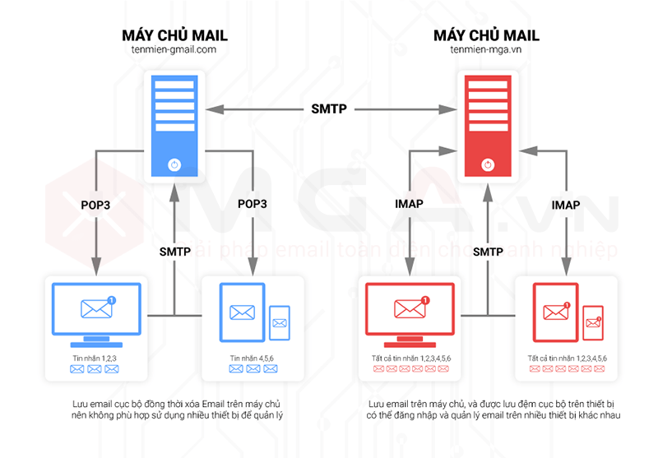
Tìm hiểu các giao thức mạng

Slide 13
Mã hoá Base64
Base64 là một chương trình mã hóa chuỗi ký tự bằng cách dùng thay thế các ký tự trong bảng mã ASCII 8 bit thông dụng thành bảng mã 6 bit. Nó thường được sử dụng để mã hóa các tập tin đa phương tiện (hình ảnh, âm thanh, video,…). Base64 là đại diện cho 64 ký tự trong bãng mã ASCII. Base64 thường được sử dụng trong việc truyền tải email.
Quá trình thực hiện theo 4 bước.
Dữ liệu nhị phân được sắp xếp theo từng khối 24 bit (3 byte) liên tục.
Mỗi đoạn 24 bit được nhóm thành bốn phần 6 bit mỗi phần.
Mỗi nhóm 6 bit được chuyển đổi thành các giá trị ký tự Base64 tương ứng của chúng. Mã hóa Base64 chuyển đổi ba octet thành bốn ký tự được mã hóa. (mỗi octet có 8bits dữ liệu)
Người nhận sẽ phải đảo ngược quá trình này để khôi phục thông điệp ban đầu

Slide 14
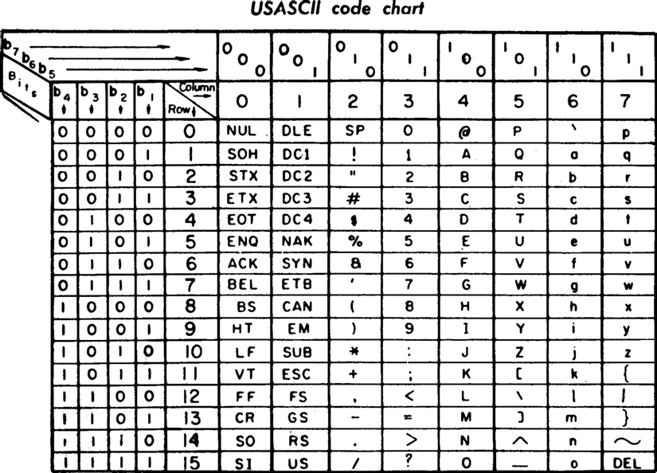
Mã hoá Base64

Slide 15
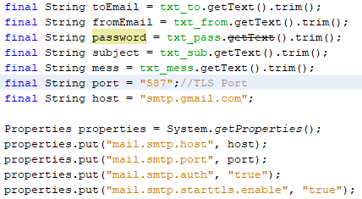
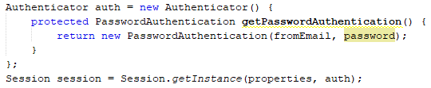
Chương trình Mail Client
I. Gửi mail (sử dụng SMTP)
Bước 1: Tạo một đối tượng Property có chứa các thông tin như SSL port, host,...
Bước 2: Tạo một Session kết nối đến Gmail (sử dụng PasswordAuthentication).

Slide 16
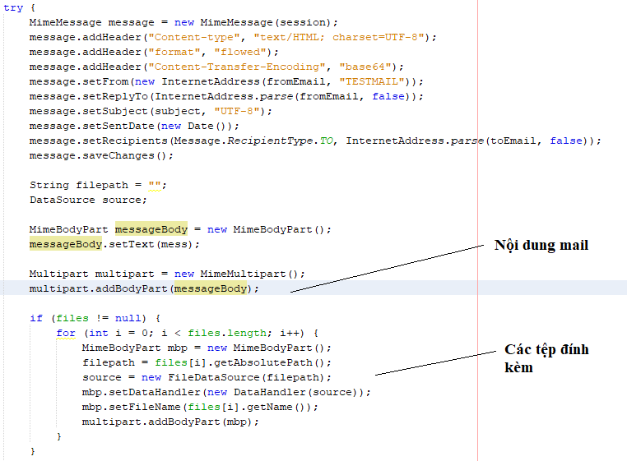
Chương trình Mail Client
Bước 3: Truyền thông tin như Subject, nội dung emai, file đính kèm và đối tượng MimeMessage.

Slide 17
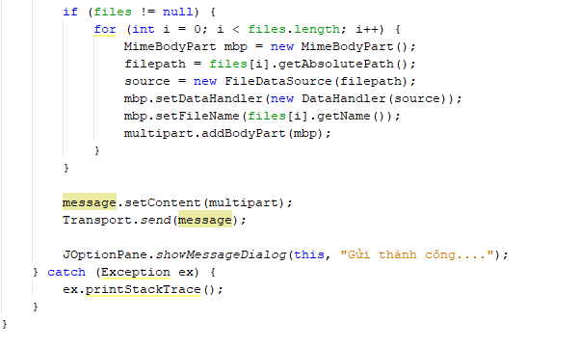
Chương trình Mail Client
Bước 4: Dùng lớp Transport để gửi Email đi.

Slide 18
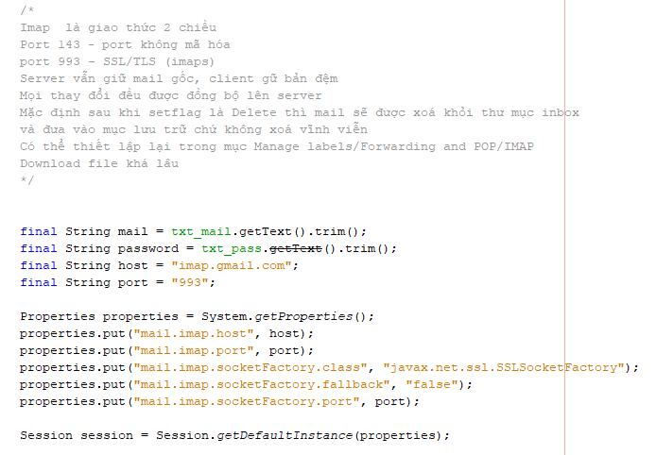
Chương trình Mail Client
II. Nhận mail (sử dụng IMAP)
Thiết lập đối tượng Property và Session

Slide 19
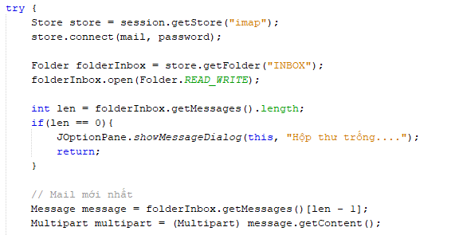
Chương trình Mail Client
Lấy mail từ mục INBOX

Slide 20
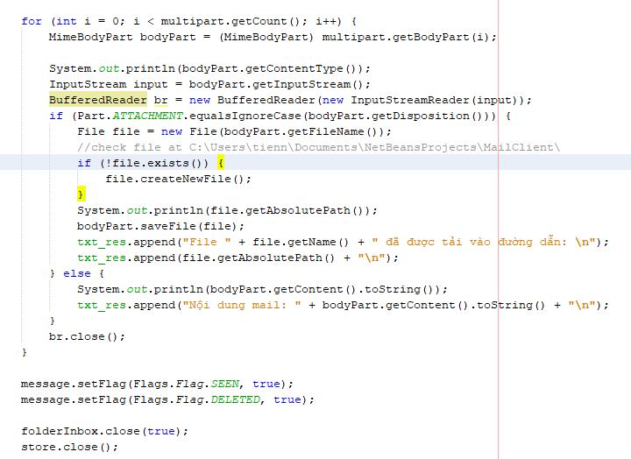
Chương trình Mail Client
Đọc nội dung mail, download các tệp đính kèm nếu có vào đường dẫn của project sau đó xoá mail

Slide 21
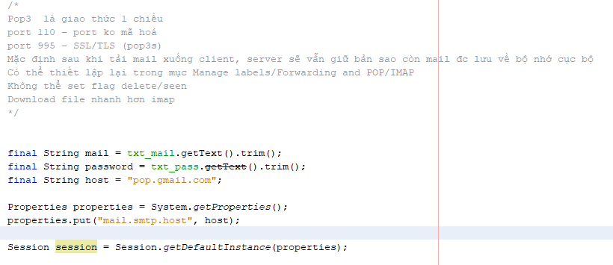
Chương trình Mail Client
III. Nhận mail (sử dụng POP3)
Thiết lập đối tượng Property và Session

Slide 22
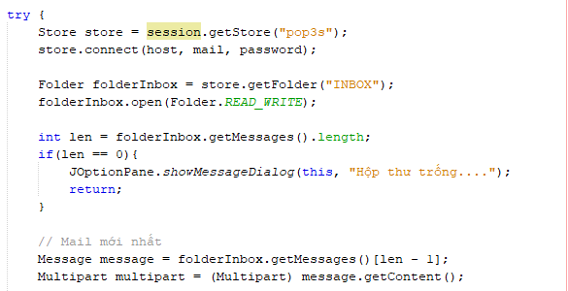
Chương trình Mail Client
Lấy mail từ mục INBOX

Slide 23
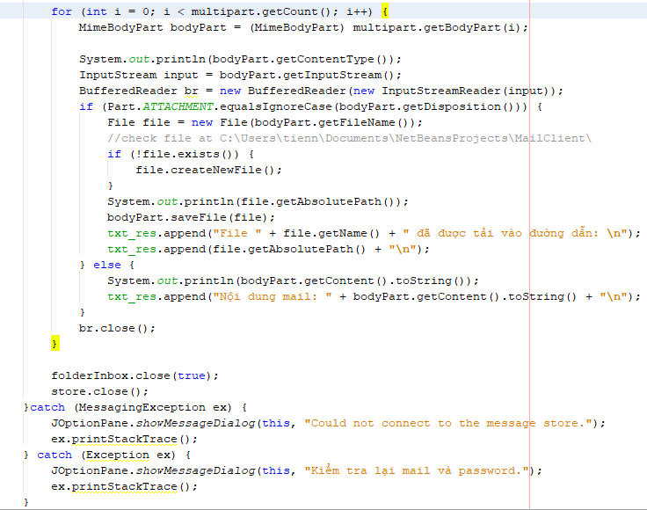
Chương trình Mail Client
Đọc nội dung mail, download các tệp đính kèm nếu có vào đường dẫn của project. Giao thức pop3 mặc định xoá mail sau khi đọc mail

Slide 24
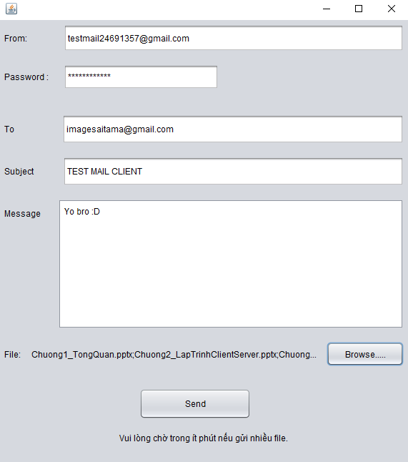
Chạy chương trình

Slide 25
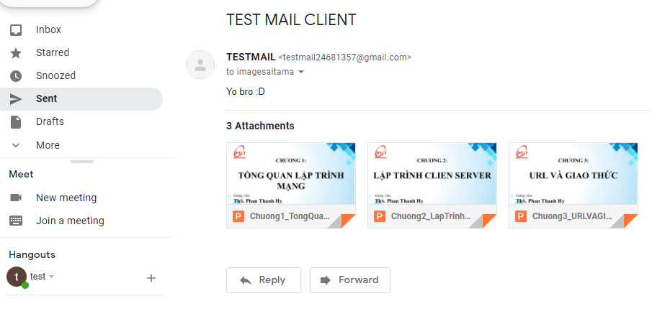
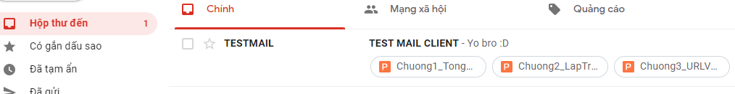
Chạy chương trình
Hộp thư đã gửi của mail testmail24681357@gmail.com
Hộp thư đến của mail imagesaitama@gmail.com

Slide 26
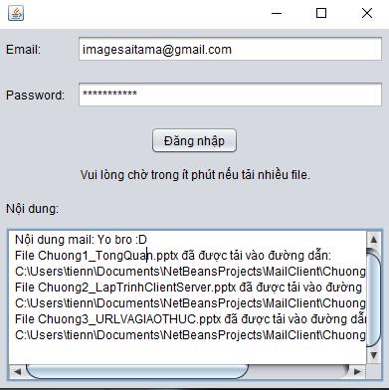
Chạy chương trình
Giao diện đăng nhập để đọc thư mới nhất và download các tệp đính kèm.

Slide 27
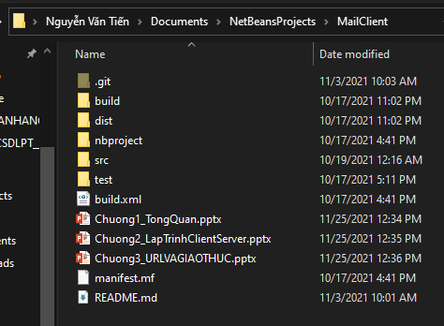
Chạy chương trình
Giao diện đăng nhập để đọc thư mới nhất và download các tệp đính kèm. Sau đó mail này sẽ bị xoá.

